Slide 1




Business Intelligence
Academy
Do zero ao Datawarehouse

Slide 2



Tipos de Chave
Fase 03
PRIMARY KEY
FOREIGN KEY
SURROGATE KEY

Slide 3

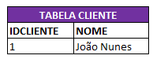
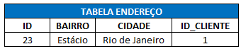
Surrogate Key
OLTP
PRIMARY KEY
FOREIGN KEY

Slide 4
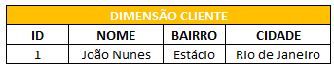
Surrogate Key
OLAP
PRIMARY KEY

Slide 5
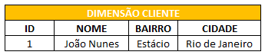
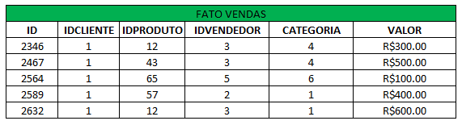
Surrogate Key
OLAP
1
N

Slide 6
Sumarizando
OLAP
CLIENTE 01 – R$1.900
R. JANEIRO – R$1.900
VENDEDOR 03 – R$2.400
VENDEDOR 05 – R$100
VENDEDOR 05 – R$400

Slide 7



Atualização de Cadastro
Mudança de Endereço

Slide 8
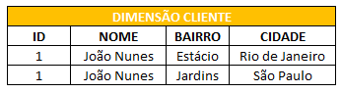
Opção 01
Inclusão de Registro
PRIMARY KEY

Slide 9
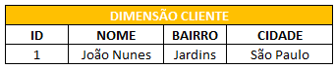
Opção 02
Atualização de Registro

Slide 10
Sumarizando
OLAP
CLIENTE 01 – R$1.900
SÃO PAULO – R$1.900
VENDEDOR 03 – R$2.400
VENDEDOR 05 – R$100
VENDEDOR 05 – R$400

Slide 11

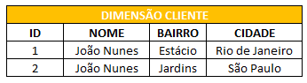
Opção 03
Nova Primary Key

Slide 12
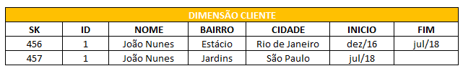
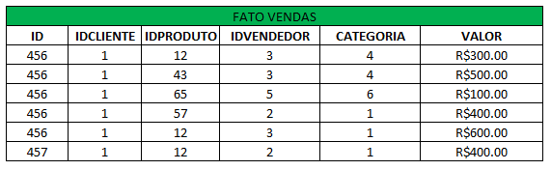
SCD e Surrogate Key
Dimensões Mutáveis

